Slide 1
Století páry
Páťáci zkoumají parní stroj

Slide 2
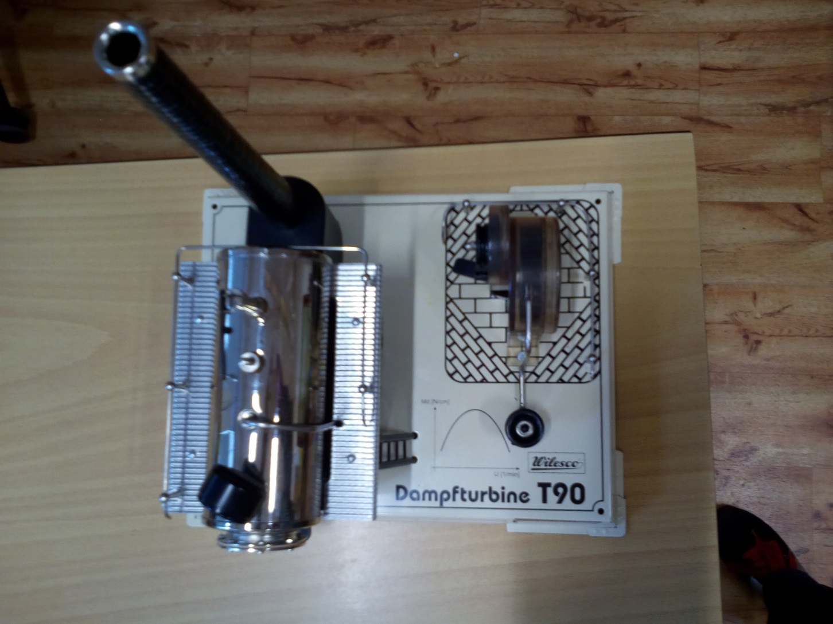
Ukázka modelu parního stroje

Slide 3
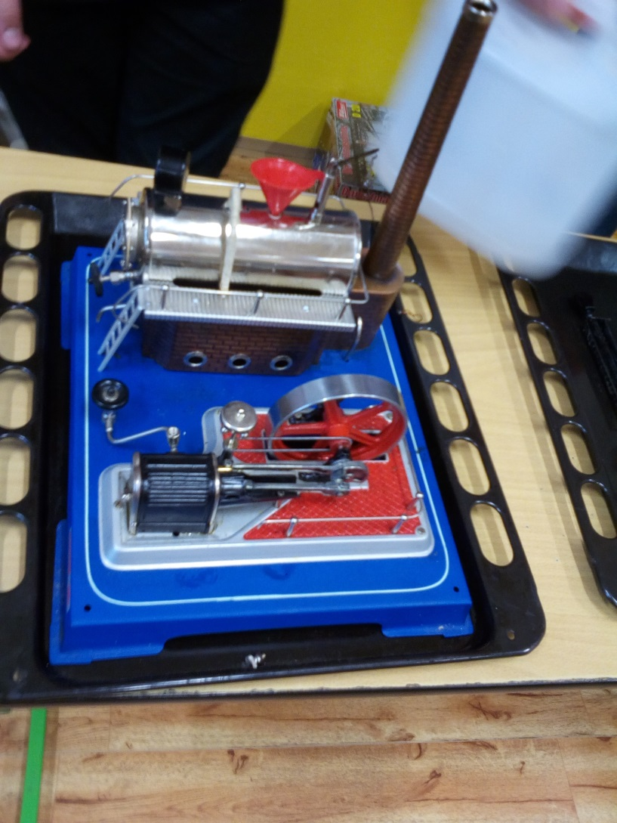
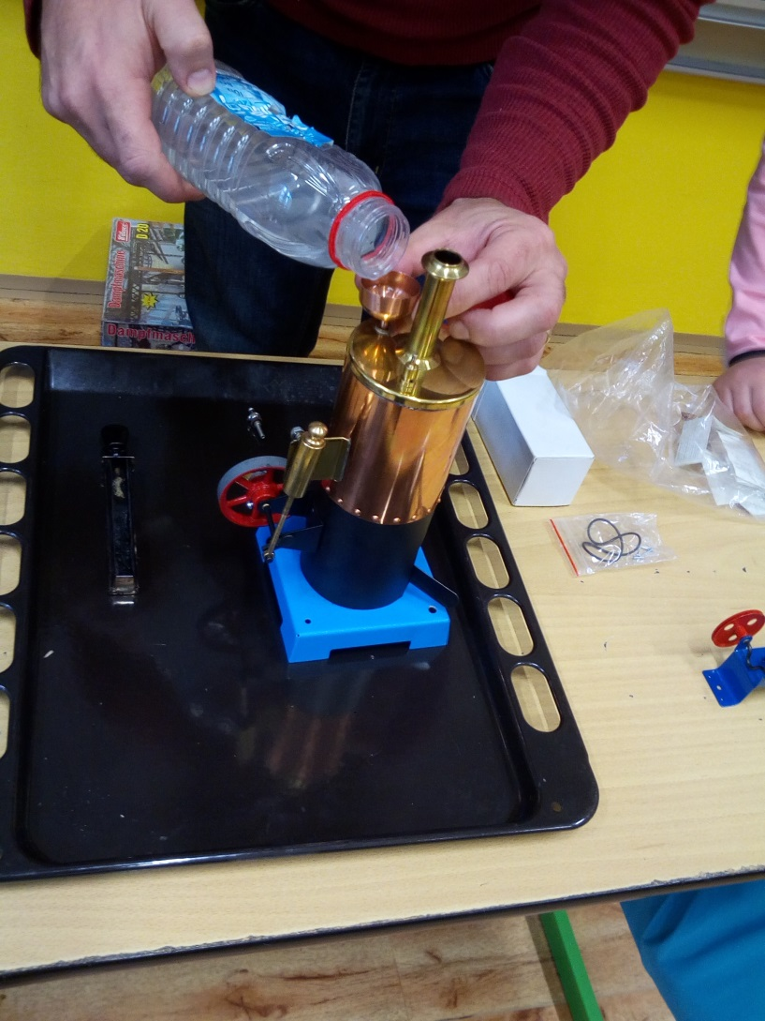
Přípravy otce a syna k provádění pokusů

Slide 4
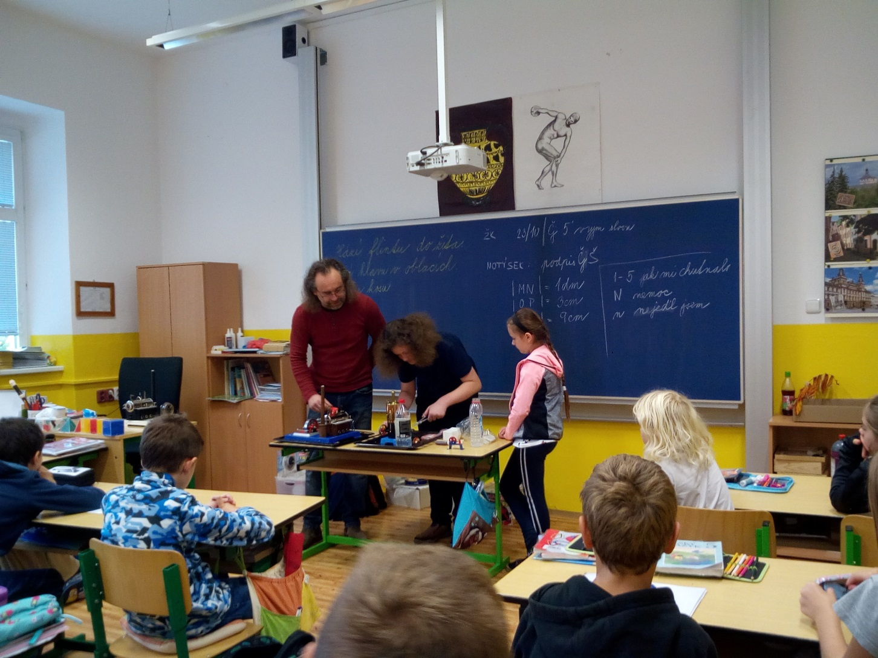
Stázka jako první asistentka

Slide 5
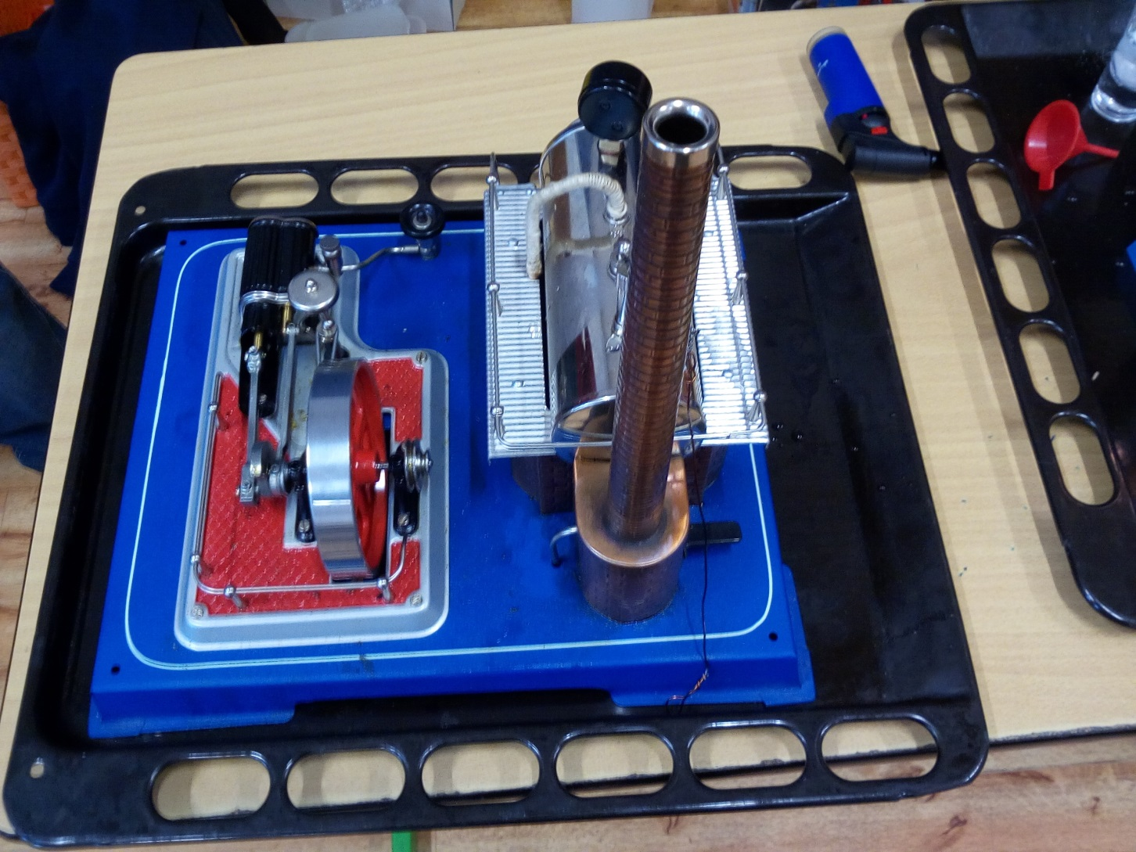
Zatím se nic neděje

Slide 6
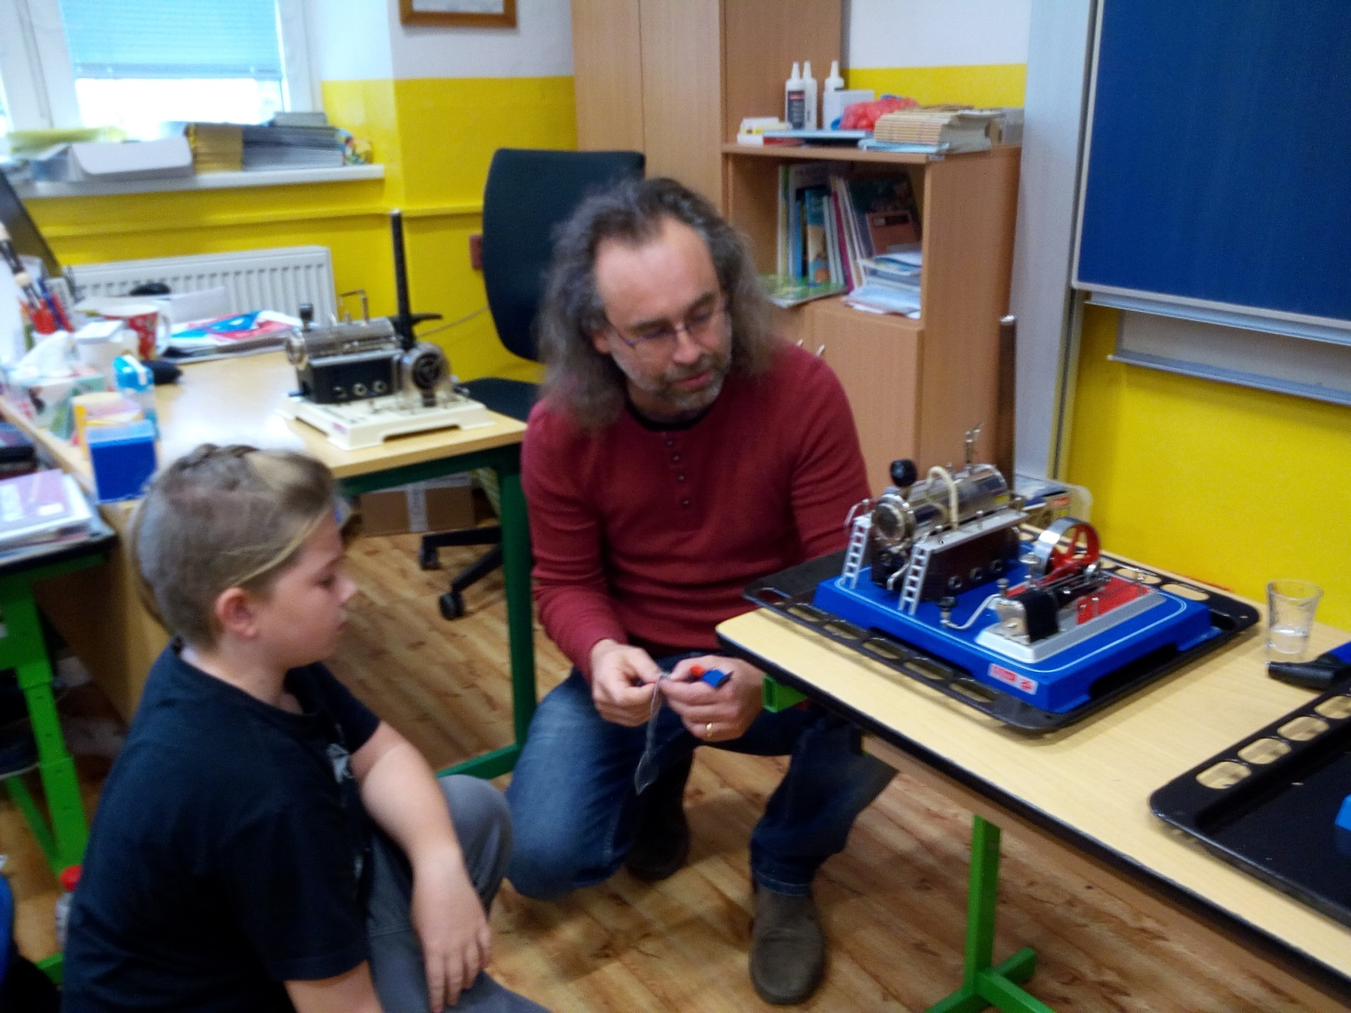
Druhý asistent sleduje kontrolku

Slide 7
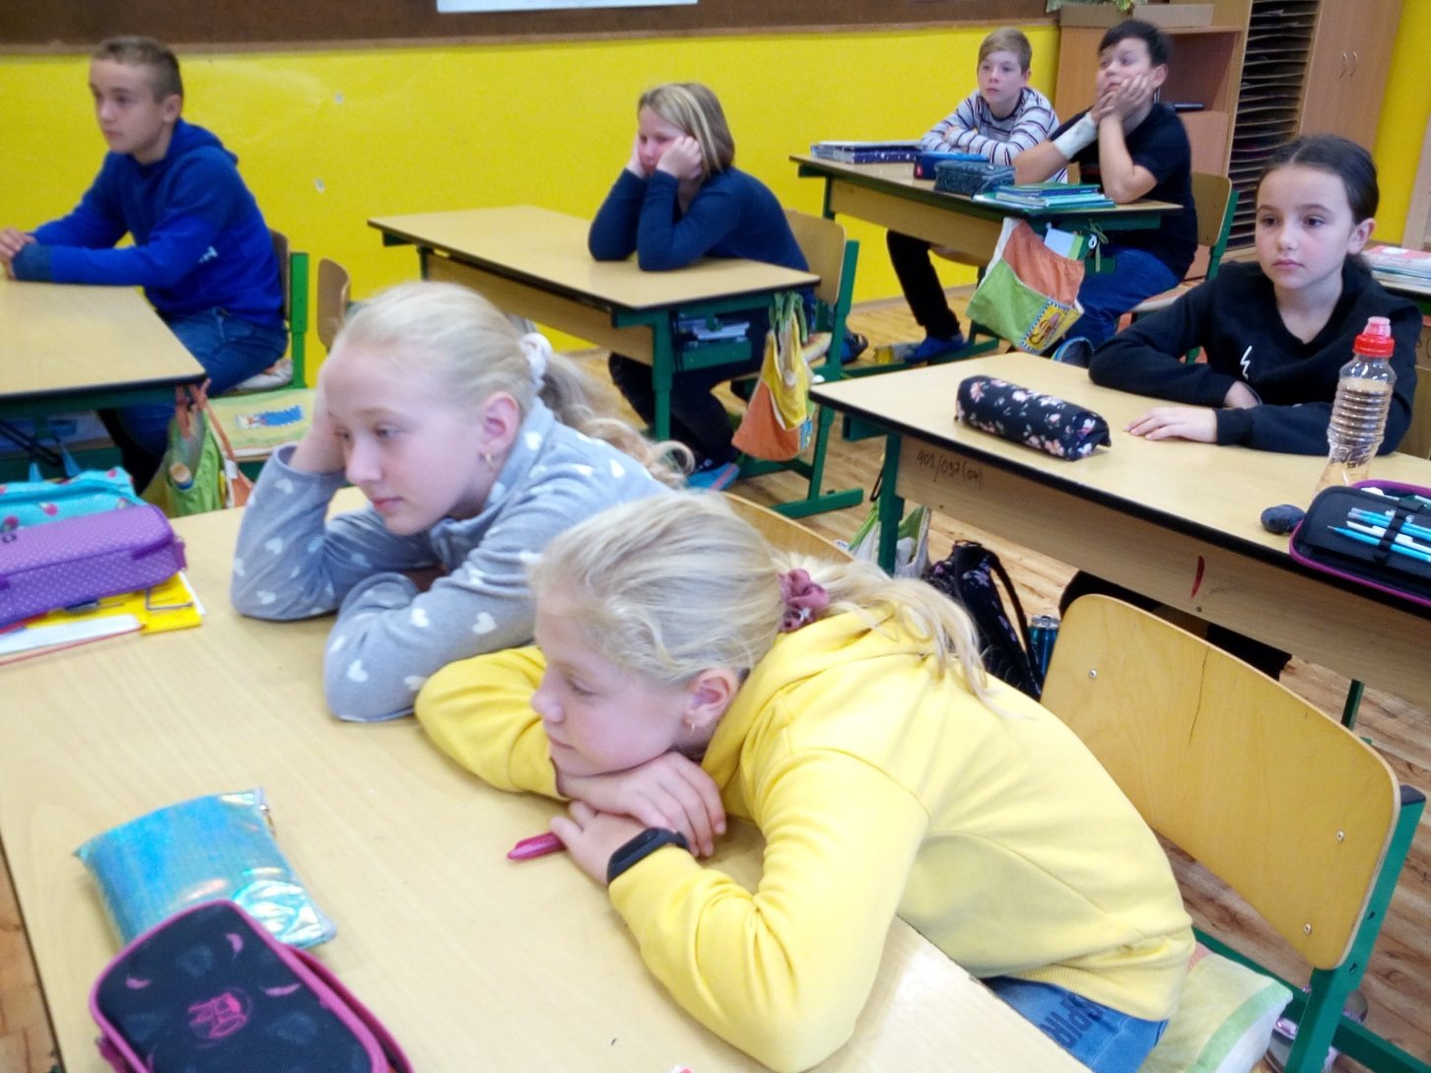
Děvčata zpočátku moc nadšení neprojevují

Slide 8
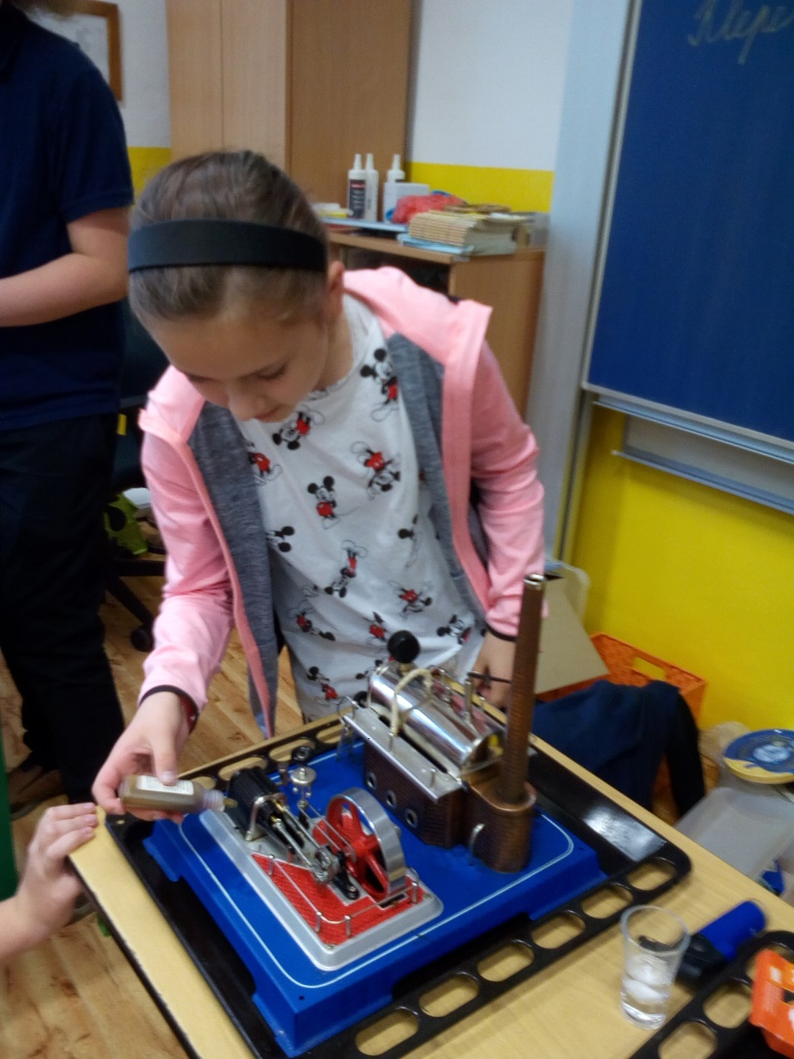
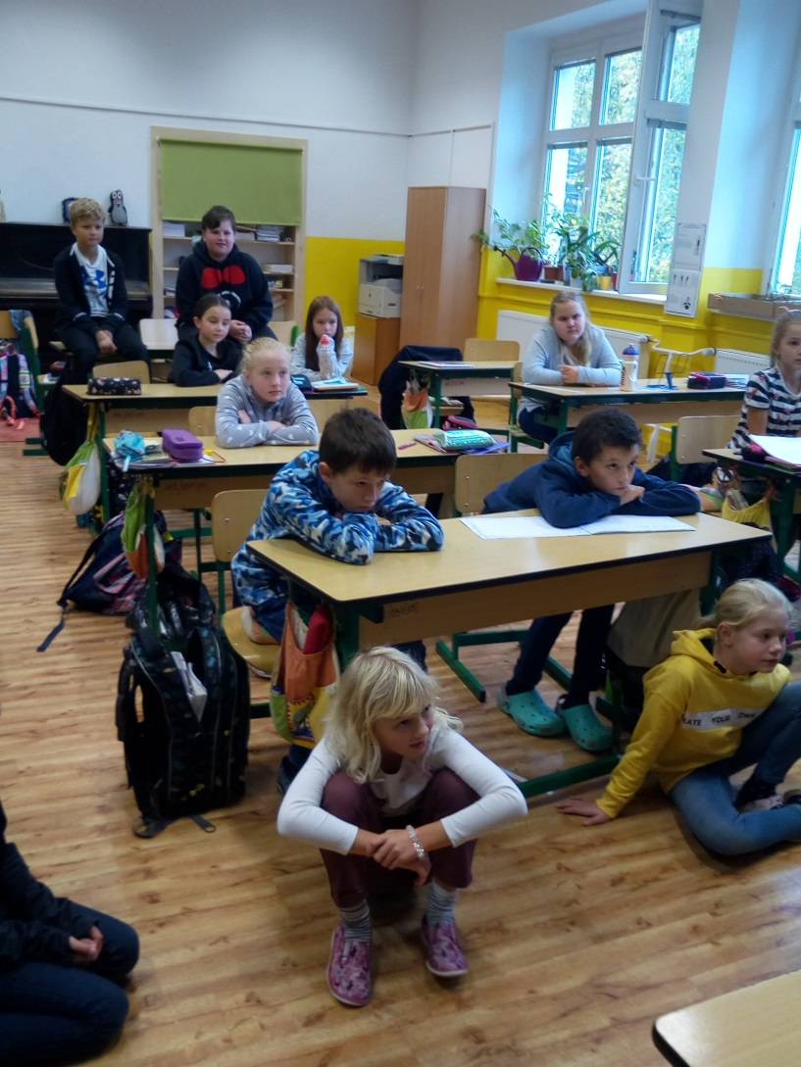
Vše se musí důkladně promazat a pak už jen pozorovat, co takový parní stroj dovede

Slide 9
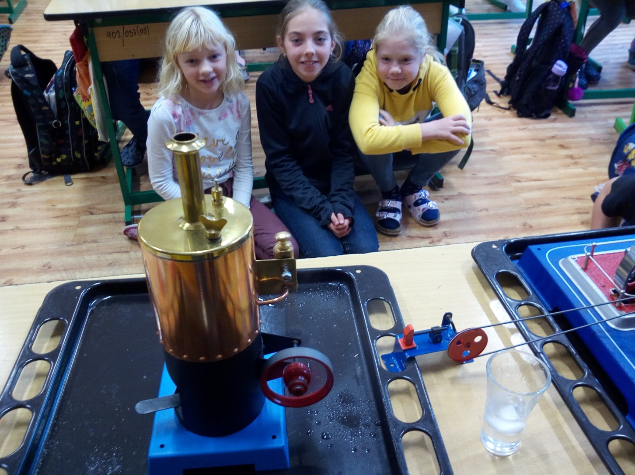
Ale, když se vše rozběhne, musíme vše vidět z blízka

Slide 10
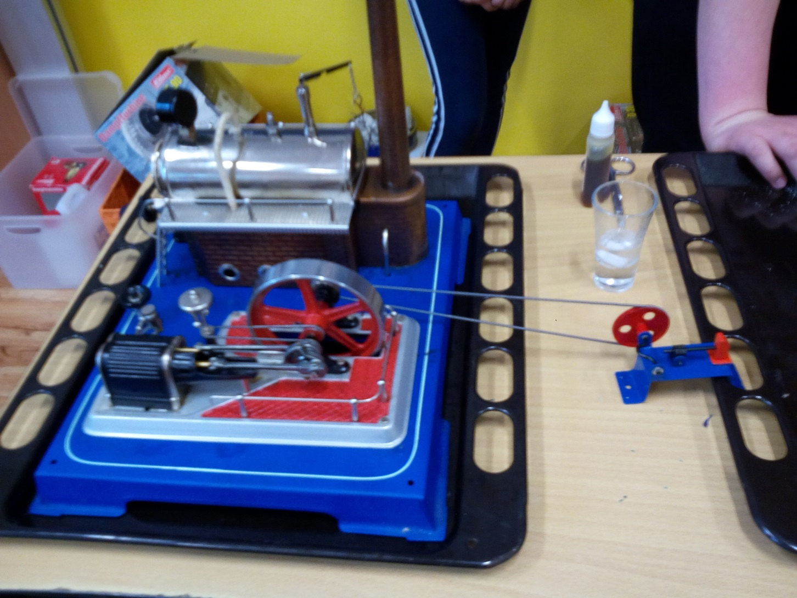
Škoda, že nevidíte ten pohyb

Slide 11
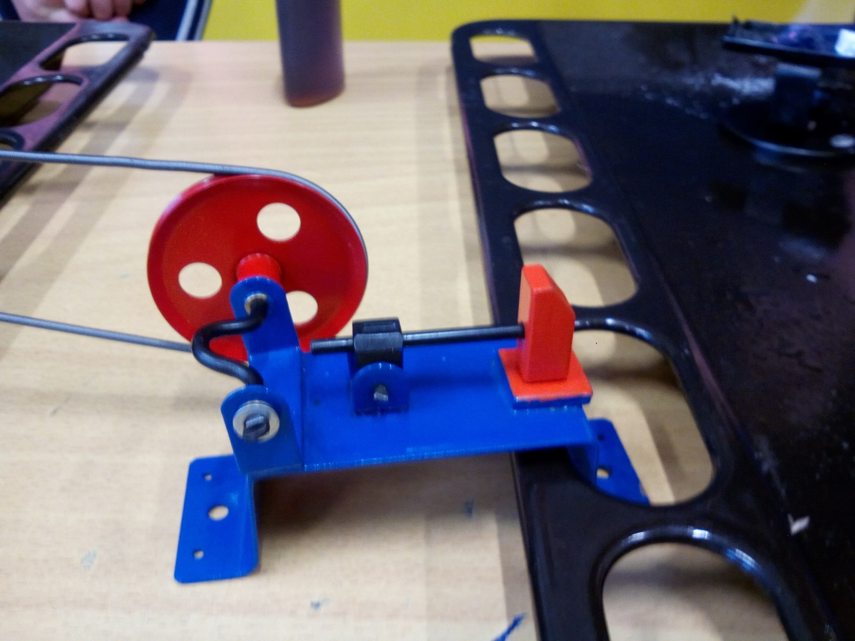
Kladivo pracovalo jako divé

Slide 12
Vlastivěda v praxi
Ve vlastivědě jsme se učili o parním stroji
Pár jich poznáme z obrázků, pár z muzeí
Ale, jak takový parní stroj funguje, jsme netušili
Tatínek a bráška naší spolužačky nám vše vysvětlili
Moc nás zaujalo jejich nadšení i pokusy

